Slide 1
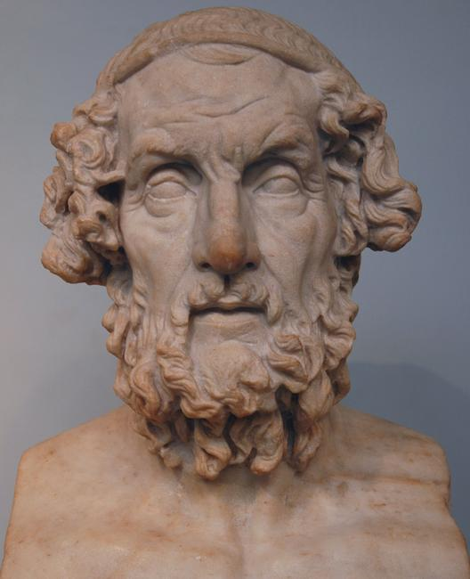
Unitatea 3 - Practica medicală în antichitate
Universitatea Aristotel din Salonic

Slide 2
Medicina în vremurile lui Homer
Homer despre medicină → pentru a-și arăta capacitatea poetică NU capacitatea sa medicală
Civilizația miceniană descrisă (1580-1200 î.Hr.) elements cu elemente culturale din epoca lui Homer era era necunoscută a informațiilor medicale descrise
Totul este posibil, chiar și minuni
Medicină religioasă și teocratică:
furia zeilor, cauza bolii
zeii vindecă, ritualuri pentru a le potoli
Presupunerea că Homer a fost medic - nicio dovadă

Slide 3
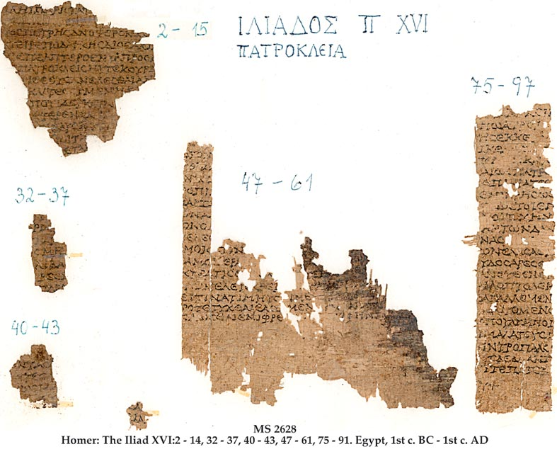
Manuscris al Iliadei în papirus (sec. I î.e.n. - sec. I d.Hr.) găsit în Egipt, situat acum în Bibelmuseum, Münster, Germania

Slide 4
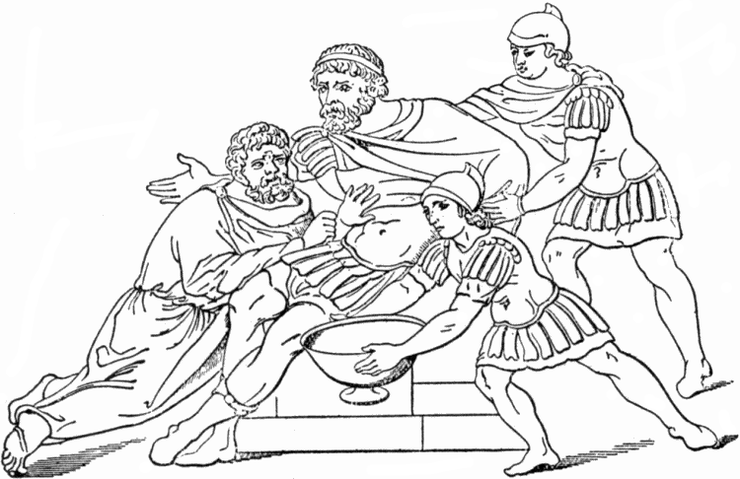
Eroi cu abilități medicale
Machaon și Podalirius: copiii lui Asclepius
nu sunt menționate virtuți de război
„vindecători buni”: au învățat arta medicală de la tatăl lor
Machaon treating Menelaus
Arctinus: “To one of them, his father gave lighter hands, to extract arrows from the flesh, to cut flesh and to heal wounds. To the other one, he granted the ability to recognize and understand the unseen within the human body and to heal the incurable”
Machaon = “surgeon”, Podalirius = “internal medicine”

Slide 5
Asclepius - Asclepieia

Slide 6
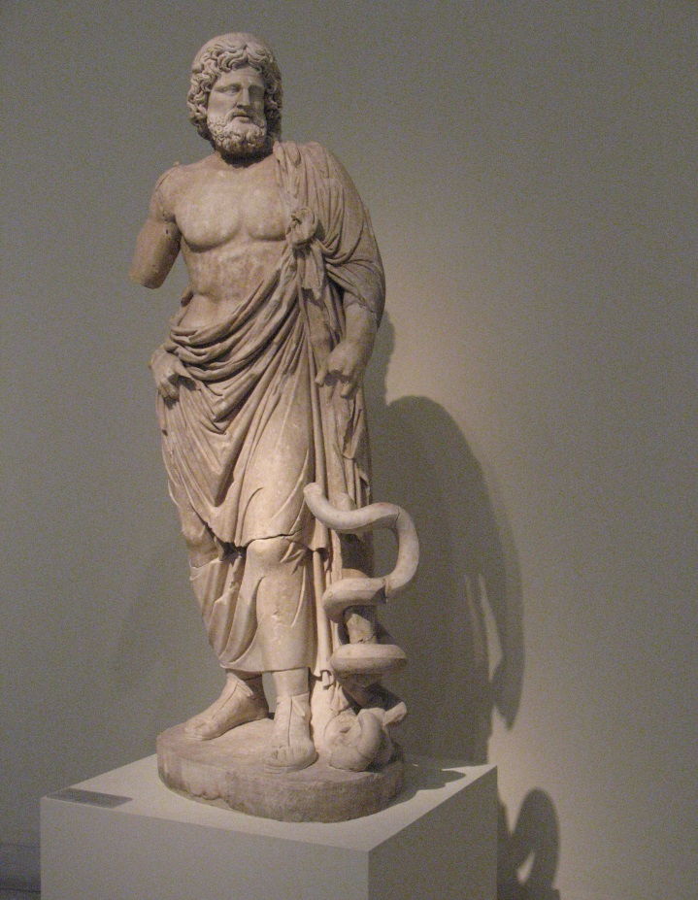
Asclepius
-Fiu al lui Apollo
-Tatăl lui Machaon și Podalirius
-Dumnezeu? Erou? Muritor?
-Elevul centaurului Cheiro
-Vindecat cu medicamente / chirurgie / scandări
-El chiar a înviat, Pluto s-a mâniat, e ucis de Zeus
-Tine întotdeauna o tijă unde un șarpe este înfășurat
Bagheta = sprijină și permite medicilor să se odihnească
Șarpe = simbol al reînnoirii și întineririi
Asclepius, National Archaeological Museum. Athens, Greece

Slide 7
Asclepius
Închinată în Asclepieia
Asclepieia = centre de tratare a templelor
Complexe uriașe constând din:
Clădiri pentru
tratament
găzduire
divertire (teatre, stadioane, arte spectacolului, hipodromuri, biblioteci etc.)
Templul lui Asclepius
«Katagogion» („hotel”)
Tholos / Thymele
Avaton (unde Dumnezeu trebuia să trateze pacientul)

Slide 8
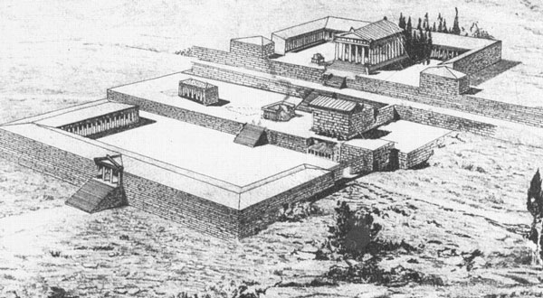
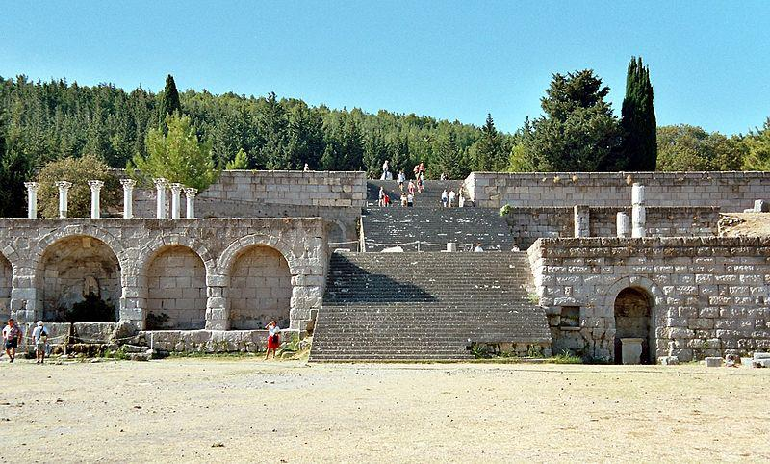

Slide 9
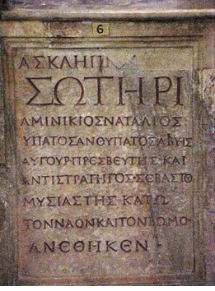
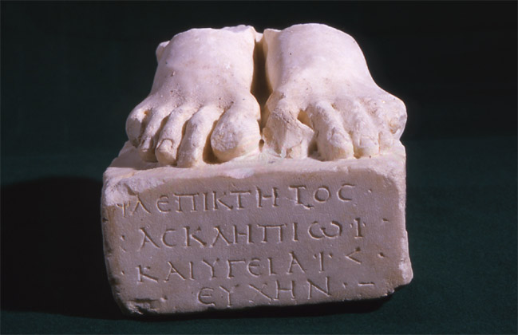
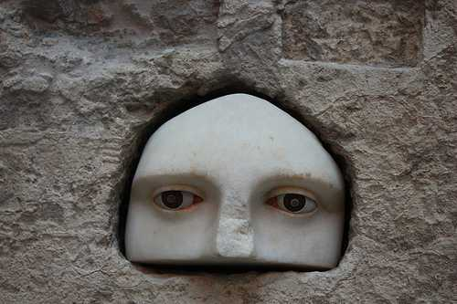
Asclepius
Procedură:
purificare preliminara (bai, abstinenta de la alimente / bauturi)
noptare în Avaton așteptând un vis terapeutic
aparitia marelui preot pretinzand a fi Asclepius si aplicarea metodei terapeutice
Votive offerings

Slide 10
Asclepius
Terapeutică:
Apariția vindecătorului / zeului, însoțită de un șarpe sau un câine
Cura cu
atingere
medicament
interventie chirurgicala
bandați
Câinele a lins adesea rana.
Cel mai adesea vindecat:
orb
surd
paralizat
suferă de insomnie

Slide 11
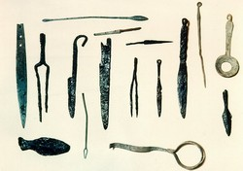
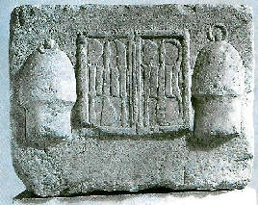
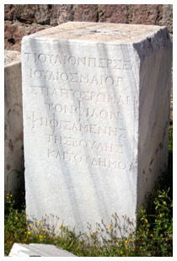

Slide 12
Filozofii presocratic
Nimeni nu era medic
Explorarea lumii
Utilizarea observației și a logicii
Întrebare: care este substanța primară?
Empedocle: 4 elemente: aer, apă, pământ și foc
4 puteri sau calități corespunzătoare (rece, umed, uscat și cald)
Prin urmare:
Cald + umed = Aer
Rece + umed = Apă
Cald + uscat = Foc
Rece + uscat = Pământ

Slide 13
Epoca hipocratică
Școlile medicale existente
Școala Knidos Mai in varsta Clasificarea bolilor: 7 boli ale bilei 12 boli ale vezicii urinare 4 boli ale rinichilor 4 ciudățenii 3 tetani 4 icter 3 ftise Observație simplă Descrierea simplă a simptomelor | Școala din Cos Evidențierea caracteristicilor comune în boli Descrierea exactă și sistematică a simptomelor Prognoză HIPPOCRATE

Slide 14
Principalele caracteristici ale medicinei hipocratice
1) Împotriva oricărei explicații supranaturale pentru cauza bolii: cauze naturale ale fiecărei boli
2) Natura = principalul factor terapeutic. Cea mai bună metodă = utilizarea „contrariilor”
3) „Dieta” = modul în care o persoană ar trebui să-și organizeze viața (mâncare, somn, exerciții fizice, sex etc.)
4) Observare = principala metodă de diagnostic

Slide 15
Principalele învățături hipocratice
Începutul decuplării medicinii de credințele teocratice:
«Cu boala numită sacră, iată cum este: nu cred deloc că această boală este mai divină decât restul bolilor sau mai sacră. Cred că pentru aceasta există o cauză naturală ca și pentru restul»
Necesitatea unei interpretări logice pentru etiologia bolilor→
Noul sistem de „fiziologie” și „medicină internă”

Slide 16
4 elemente de bază (aer, foc, pământ, apă)
4 umori (sânge, bilă galbenă, bilă neagră, flegmă)
4 organe legate de cele 4 umori (inimă, ficat, splină, creier)
4 calități legate de umor (cald, uscat, rece, umed)
Bilă galbenă - Foc - Ficat-Vară
Cald Uscat
Sânge - Aer - Inimă Bilă neagră - Pământ - Splină-
Toamnă Primăvară
Umed Rece
Flegmă - Apă - Creier-Iarnă

Slide 17
Căldură = agent vital
Pneumă = necesară pentru fiziologie
Ficatul: creează sânge, vivificat în inimă cu „căldura înnăscută” existentă
Pneumă: vivificată în inimă, pentru funcții senzoriale și motorii
Creierul = centrul gândirii, mișcării și simțului
Cauza bolilor = Dezechilibru umoral

Slide 18
Etiologia dezechilibrului umoral
Cauza principală = mediu
Temperamentul (starea fizică / mentală a fiecărei persoane)
Ereditate (!!)
Mediu: - climă - lumina soarelui
- sol - apă
- anotimp - obiceiuri alimentare
- vânturi
Ereditate: prima apariție a factorului ereditar (de exemplu, epilepsie = o boală care trece de la o generație la alta)

Slide 19
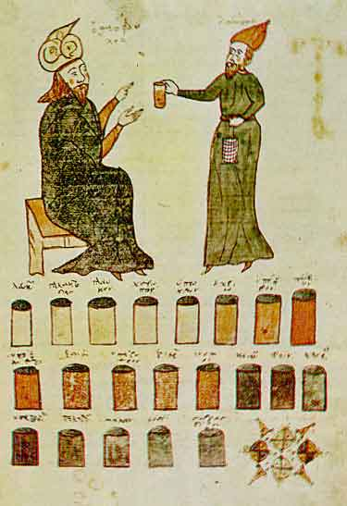
Metoda clinică hipocratică
Clasificarea bolilor:
După distribuție: epidemic / endemic / sporadic
După curs: acut / cronic
"Protocol"
Istoricul medical
1) Examinare clinică: cercetare a corpului, inclusiv postură, hrană, culoarea feței, miros, digestie, modificări evidente ale viscerelor, excreții (transpirație, fecale, vărsături, expectorații, urină).
2) Pentru urină: verificați cantitatea, culoarea, mirosul, existența reziduurilor sau a nebuloasei
3) Verificarea temperaturii cu mâna pe piept
4) Verificarea pulsului
5) Palparea pacientului
6) Auscultație:
de exemplu, în pleurită: sunet de frecare în acumularea de secreție în plămâni: zgomot

Slide 20
Factori de diagnostic / prognostic
Frecvente (influențând toți locuitorii unei zone)
Personal (influențând un anumit pacient)
Uzual
Α) Corpuri stelare (Pleiade, Arcturus etc.)
Cunoștințe de bază astronomice și meteorologice = necesară → localizarea stelelor = metoda de definire a anotimpurilor
Β) Anotimpuri
Fiecare sezon a avut condiții meteo standard. Regularitatea favorizează sănătatea ≠ neregularitatea favorizează boala. Regularitatea vremii, rezulta boli cu progresul așteptat = mai ușor de gestionat (crize previzibile) prog prognostic mai precis
Tipologia anotimpurilor: iarna ridică flegma, primăvara crește sânge, vara ridică bila galbenă și toamna ridică bila neagră, rezulta regularitatea a întărit tipologia în timp ce neregularitatea a complicat mult

Slide 21
Comune
C) Zona de reședință
Fiecare zonă are trăsături specifice cu impact asupra temperamentului rezidenților
Exemplu:
„Locuitorii dintr-o regiune muntoasă, accidentată, înaltă și udată, în care schimbările anotimpurilor prezintă contraste puternice, sunt probabil de mare fizic, cu o natură bine adoptată pentru rezistență și curaj, iar aceștia posedă nu puțin sălbăticie și ferocitate ”(Aeruri, ape, locuri 24)

Slide 22
Personale
A) Vârstă
Bolile specifice „preferă” vârste specifice.
Reacție diferită la aceeași boală de către pacienți de vârstă diferită în prognostic diferit
Copii = mai vulnerabili
B) Sexul
Femeile reacționează în mod diferit față de anumite boli.
Anumite boli apar doar la femei (de exemplu, isterie)
C) Istoria familiei
Unele boli au fost moștenite de la o generație la alta
D) „Dieta”
Planul dietetic, exercițiile fizice, băile, obiceiurile de somn, activitatea sexuală etc. → afectează temperamentul

Slide 23
Instrumentele antice de diagnostic / prognostic
Cele 5 simțuri
1) Olfacție
Imposibil de descris mirosul de urină, fecale, ulcere sau respirație → utilizați numai pentru verificarea faptului că ceva nu este în regulă
2) Gust
Șapte tipuri diferite de gust → pentru a diferenția transpirația
3) Audierea
Pentru evaluarea respirației, tusei și flatulenței
Auscultația (de mică importanță pentru Galen)
Utilizare principală: în timpul conversației dintre pacient și medic (evaluați capacitatea de a articula, nuanța și calitatea vocii, voința sa de a răspunde sincer)
4) Atingeți
Utilizare în sfigmologie, verificarea temperaturii și palparea zonei toracice / abdominale

Slide 24
Instrumentele antice de diagnostic / prognostic
Cele 5 simțuri
5) Vedere
Utilizați pentru a examina pacientul:
Examinați: - urină și fecale - pupile de ochi
- postura adormita - culoarea obrajilor
- unghii - culoare & uscarea pielii
- osecarea ochilor și a limbii - prezența sângelui
- amigdalele și pasajele nasului
Utilizați pentru a studia mediul pacientului:
Examinați: - camera și casa pacientului - orașul
- zona de reședință - vânt, apă, sol etc.

Slide 25
Instrumentele antice de diagnostic / prognostic
Palpare
Medici hipocrati: pentru diferențierea viscerelor
Aretaeus din Capadocia (sec. II d.Hr.): pentru diagnosticarea ascitei și a abcesului peritoneal
Diagnosticul ascitei la Aretaeus:
„Prin aplicarea mâinii și împingerea părții inferioare a abdomenului: deoarece fluidul se va deplasa în alte părți”
Diagnosticul abcesului peritoneal la Aretaeus:
„Dacă colecția nu poate fi găsită sub pleură, aceasta înseamnă că peritoneul suferă. Dacă se aplică palparea, mâna s-a scufundat în corp ”

Slide 26
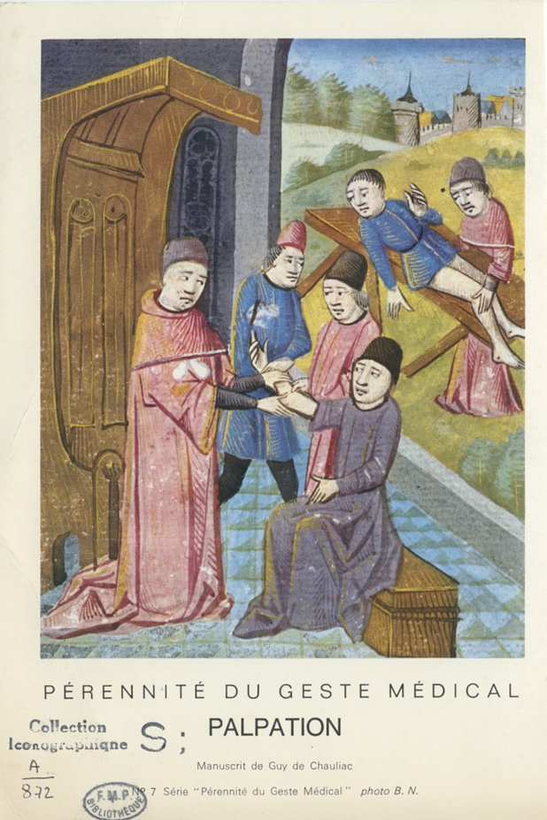

Slide 27
Instrumentele antice de diagnostic / prognostic
Auscultația
Utilizare hipocratică pentru diagnosticarea empiemului
«Empyema» = colecție de puroi în torace (cel mai frecvent), uter, vezică urinară etc.
Cauza:
datorită introducerii unui corp străin în plămâni
datorită peripneumoniei sau pleuritei preexistente
Simptome preliminare: febră, frisoane, durere în torace, cu senzație de povară
Simptome: febră (mai mare noaptea), ochi roșii, transpirație, tuse, unghii convexe, edem la extremitățile inferioare, anorexie

Slide 28
Instrumentele antice de diagnostic / prognostic
Auscultația
Utilizare hipocratică pentru diagnosticarea empiemului
Tehnici de diagnostic:
-Scuturare și auscultație (sunet de renunțare) → lichid în hemitorax
-Dacă nu se aude sunet la agitare → palparea toracelui: empiemul există în partea umflată și dureroasă
Tratament
Toracostomie și drenaj cu ajutorul tubului

Slide 29
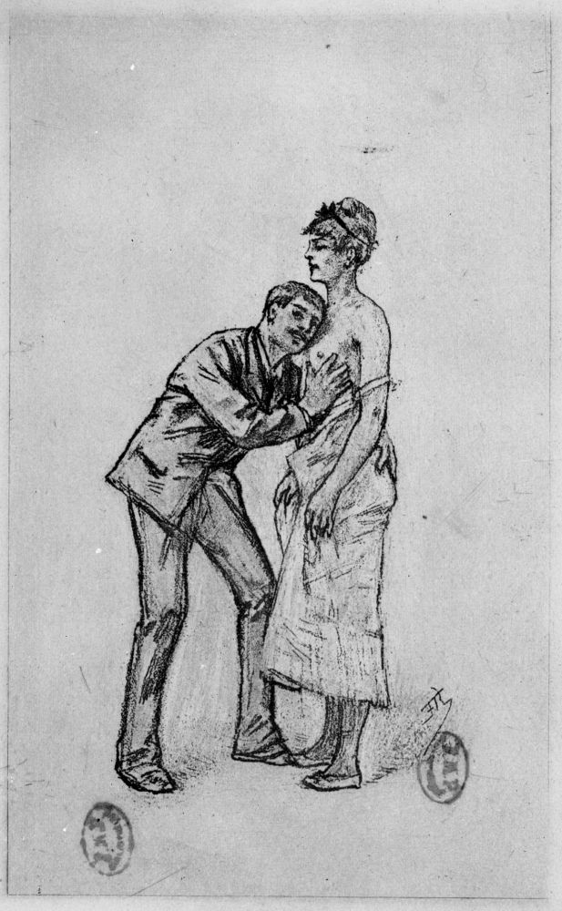
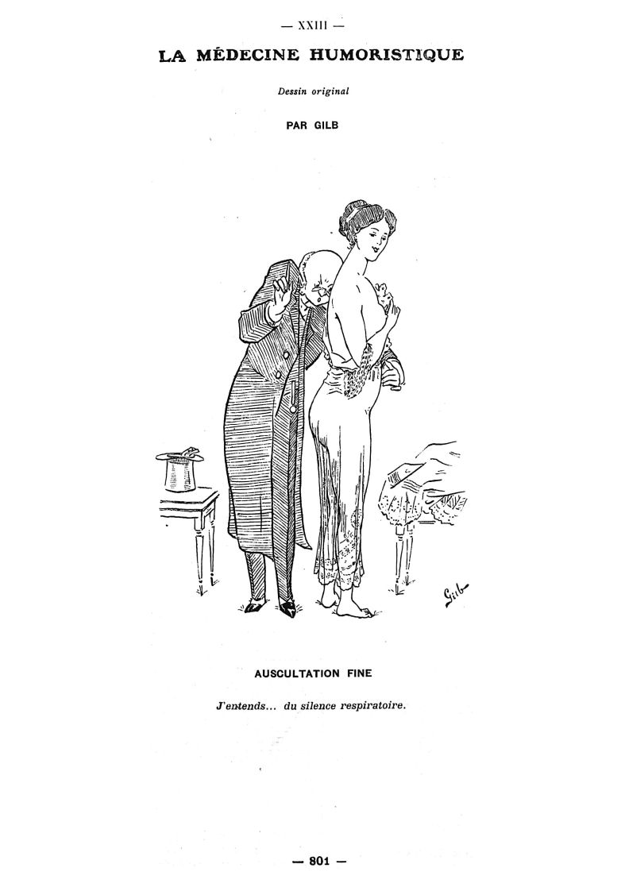

Slide 30
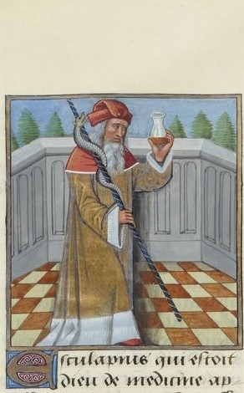
Instrumentele antice de diagnostic / prognostic
Uroscopie
Surse
Hipocratic De urinis
Galen De urinis
De semnis ex urinis
Magnus of Emesa (III-IV c. AD) De urinis
Stephanus Athenaeus sau Alexandrinus (~ 550-620)
De urinis
Scholia in Magni sophistae librum de urinis
Theophilus Protospatharius (sec. VII sau IX d.Hr.)
De urinis
Si multe altele…

Slide 31
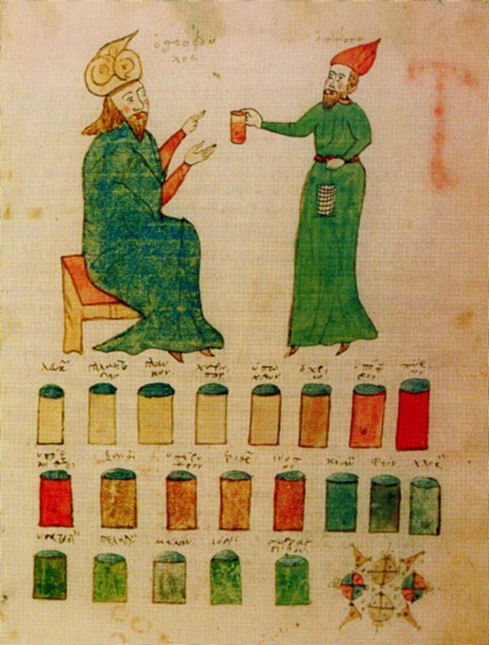
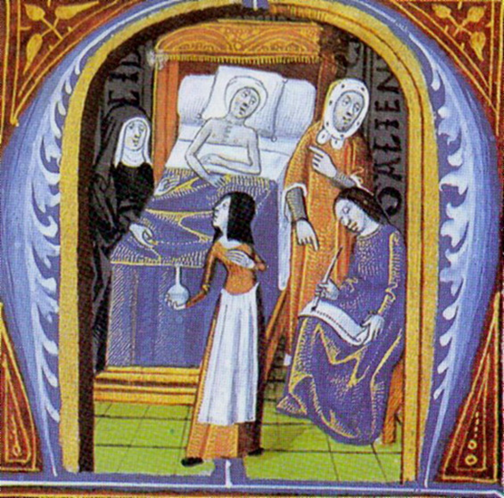

Slide 32
Terapie hipocratică
„Mai întâi, nu face rău”
«Ce medicamente nu vindecă, bisturiul se poate vindeca. Ceea ce bisturiu nu vindecă, focul poate vindeca. Ceea ce focul nu vindecă, trebuie considerat ca fiind incurabil »Aforisme VII, 87 și IV, 608
Trei factori pentru un tratament de succes:
- boală vindecabilă
-pacient cooperant
-medicul recunoscut

Slide 33
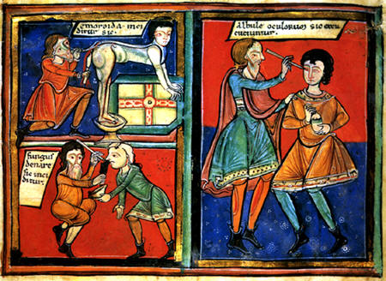
Dieta (hrană pentru ameliorarea digestiei și facilitarea evacuărilor)
Utilizarea rezonabilă a medicamentelor
Interventie chirurgicala
Trepanări
Paracenteza toracică și drenajul abcesului
Hemoroizi
Amputări
Ortopedie
Embriotomie
Operații ginecologice
Operații oftalmologice
Boli ale nasului (de exemplu, polipi)

Slide 34
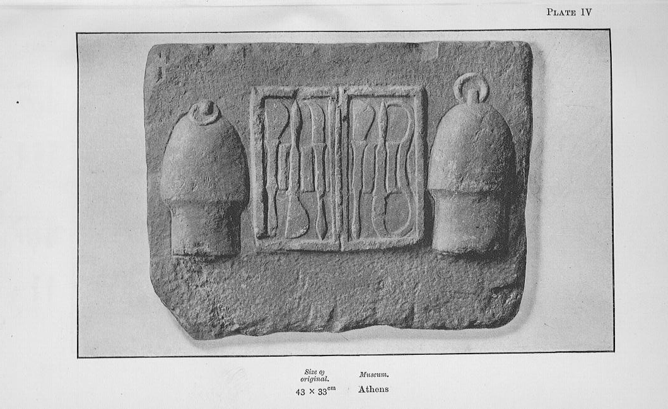
Hemostaza: utilizarea plantelor medicinale, tencuieli reci, ridicarea membrelor, bandaj presante și cauter
Traumatism și chirurgie osoasă: dezvoltare. Suturi sau pansamente uscate. Dacă s-ar fi produs ruptura, supurarea era de dorit
Cunostinte bune de osteologie
Tehnică excelentă de bandajare și resetare a unui os
„Nu este așa ceva grozav să te descurci cu o mână spartă: este, să spunem, meseria fiecărui medic”

Slide 35
Perioada elenistică
Alexandria: înființată în 332 î.Hr. de Alexandru cel Mare
Sub Ptolemeile (succesorii lui Alexandru): economic, artizanal, centru de afaceri, adăpost pentru filozofi, artiști, cărturari și medici)
Permisiunea de a efectua disecții

Slide 36
Perioada elenistică
Herodot: „Egiptul este plin de medici” și „Egiptenii, împreună cu libienii, sunt cei mai sănătoși oameni)
Permisiunea de a efectua disecții și poate (??) asupra oamenilor vii: „în realitate nu este inuman să sacrifici câțiva infractori pentru a găsi remedii pentru oamenii nevinovați” (Celsus)

Slide 37
Herophilus:
Anatomist (doar fragmenta din textele sale)
Discernământ între nervi și vase de sânge
Discernământul vaselor limfatice (acestea conțin sânge și lapte)
Discernământ între artere și vene
Discernământ între creier și cerebel
Creierul = organul principal al sistemului nervos

Slide 38
Medicina are nevoie de trei tipuri de cunoștințe:
cunoștințe despre sănătate: anatomie, fiziologie
cunoștințe despre boli: medicină internă
cunoașterea elementelor generice: terapeutică

Slide 39
Utilizarea pulsului / dietei
Tratament bazat pe experiență și observație clinică
Numeroase medicamente
Un medic bun este calificat atât în teorie, cât și în practică
Un medic excelent este cel care spune diferența dintre posibil și imposibil

Slide 40
Erasistratus
Fiziolog
Studiul nervilor și vaselor de sânge
„Triple-web” (triplokia) = prezența și relația a trei elemente în fiecare organ (nervi, artere și vene)
Descrierea inimii și a supapelor
Descrierea ficatului
Teoria pneuma = inhalare-> aer către partea stângă a inimii → transmis către întregul corp ca „spirit vital” / aer către creier, ca „pneuma psihică”, transmis către corp pentru mișcare și simț

Slide 41
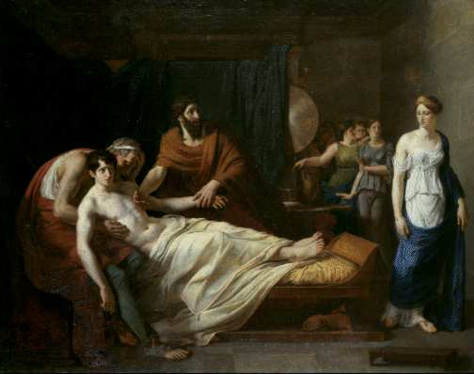
Nu teoriei umorale hipocratice
Da stereopatologiei (sediul bolilor se află în organele solide)
Nu la puls, cathartice, sângerări, clisme
Da pentru câteva medicamente, lipitori, cauter, cataplasme, dietă.

Slide 42
Medici alexandrini
3 tipuri de metode terapeutice
Cura de slabire
Medicamentele
Chirurgie (subtipuri: flebotomie, cauterizare, trefinare etc.)
Herophileans: dezvoltarea ginecologiei chirurgicale și obstetricii
Erasistratei: chirurgie invazivă și traumatologie
Hemostază: măsurile hipocratice s-au găsit insuficiente
utilizarea venezecției pentru hemostază (cu interceptarea artificială a sângerării în zona hemoragiei)
primele rapoarte de ligatură
tampoane ferme

Slide 43
Chirurgi alexandrine
Surse pentru 14 chirurgi
Exemple:
Menodor (Erasistratean, prima jumătate a sec. I d.Hr.)
Într-o fractură a craniului, a tăiat și a îndepărtat partea osoasă care a pătruns (medicii hipocratici au așteptat până la supurație externă)
Filoxen (~ 150/100 î.Hr.)
A discernut 2 tipuri de cancer:
cancere „ascunse” cu ulcer (în uter și intestin)
cancere „ulcerate”
Menes din Sidon (~ 50 î.Hr.-10 d.Hr.)
Chirurgia creșterilor
Boli ale zonei ombilicale
Fistule
Creează o dalta specială pentru litotomii

Slide 44
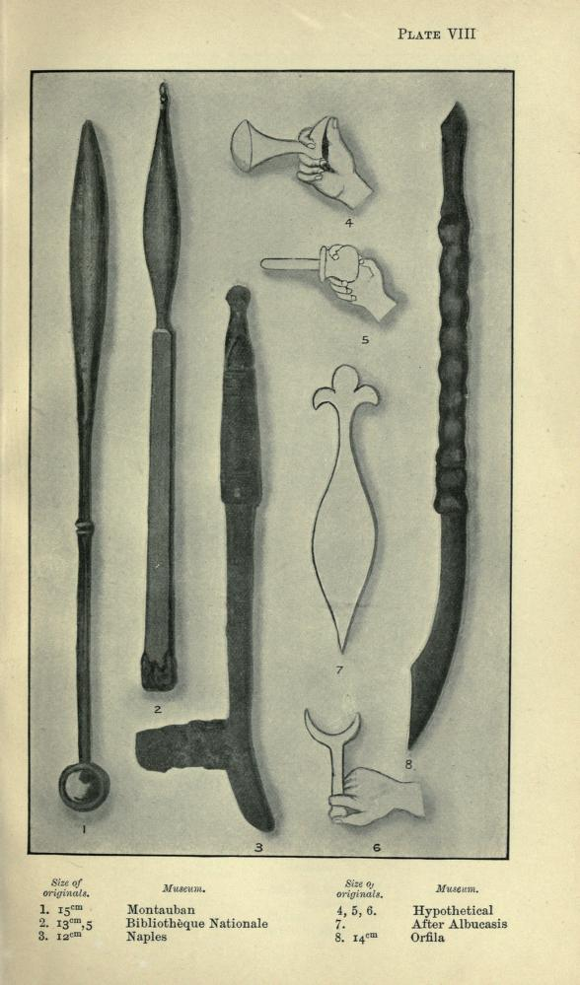
Ammonius (~50 BC-10 AD)
Pietre în vezică și litotripsie
«Dar dacă o astfel de piatră în vezică este suficient de mare și are un astfel de aspect, aceasta ar putea fi extrasă numai cu alezarea gâtului vezicii urinare. Acesta este motivul pentru care cineva ar trebui să o rupă. Ammonius, găsitorul metodei de mai sus, purta numele de „litotomist”. Operația se face în felul următor: un cârlig convex este aplicat pe piatră într-un mod care ține piatra ferm, pentru a evita căderea înapoi în vezică. Apoi, luăm un instrument de grosime medie, cu capăt subțire, dar contondent. Îl îndreptăm către piatră și îl rupem dintr-o parte cu o singură lovitură. Trebuie să fim foarte atenți, astfel încât instrumentul să nu ajungă la vezică sau la orice parte a pietrei sparte pentru a provoca răni »
Nr. 4 este mai aproape de descrieri

Slide 45
Medicina romană
Cucerirea Alexandriei de către romani = sfârșitul perioadei elenistice (33 î.Hr.)
Roma = capitala nouă
Medicină moștenită de etruscii locali
Medicina primitivă
Cauza bolilor: zei și demoni
Cură: rugăciuni și invocații
Augury - divinație hepatică
Utilizarea ierburilor medicinale (în principal nap) și vinul / dezvoltarea igienei
Romanii se temeau că medicii greci înrobiți îi vor otrăvi

Slide 46
Galen
Caracteristicile unui medic:
cunostinte excelente despre:
teoria medicală generală
metode terapeutice
metode specializate de diagnostic al entităților patologice specifice
înțelegerea componentelor de bază ale corpului uman și organizarea lor în structuri

Slide 47
Galen
Componente de bază: patru umori, patru elemente și patru calități (teoria hipocratică).
Patru calități: inerente structurilor anatomice;
Structuri anatomice: organizate în două forme:
în homoiomeri sau părți uniforme (cum ar fi mușchiul, osul și cartilajul)
în părți organice sau organe (cum ar fi inima, ficatul și plămânii)
Toate părțile corpului au un anumit krasis sau un amestec de patru calități elementare.
Krasii pot varia de la o parte la alta și de la persoană la persoană, dar există o stare optimă, necesară pentru sănătate.

Slide 48
Galen
Corpul poate fi împărțit în trei sisteme funcționale principale:
1. Creierul, măduva spinării și nervii; acestea sunt responsabile de funcțiile motorii și senzoriale
2. Inima și arterele; acestea sunt responsabile pentru puterea vitală și pentru păstrarea căldurii înnăscute
3. Ficatul și venele; acestea sunt responsabile pentru nutriția tuturor părților corpului.

Slide 49
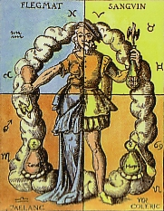
Teoria umoral-patologică a lui Galen
4 elemente
4 calități
4 umori
4 organe
4 caractere / temperamente

Slide 50
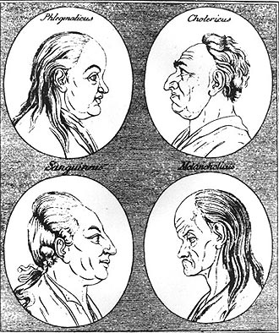
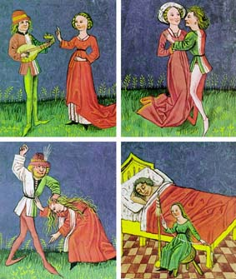

Slide 51
Galen
Teoria pneuma
Pneumă: purtătorul vieții și regulatorul puterilor
Trei tipuri de pneuma:
Psihic (scaun = creier, transportat prin sistemul nervos)
Vital (scaun = inimă, purtat prin artere, manifestându-se prin impulsuri)
Fizic (scaun = ficat, transportat prin vene)
Creier = sediul gândirii, c intrarea simțului și a mișcării

Slide 52
Trei tipuri de boli
Datorită deranjării celor 4 umori
Datorită deranjării țesuturilor
Datorită deranjării organelor

Slide 53
Instrumente de diagnostic comune ca cele hipocratice
Puls / Sfigmologie
Deja în uz din perioada Praxagoras și Herophilus
7 tratat galenic și 1 tratat pseudo-galenic:
De usu pulsuum
De pilsibus ad tirones
De pulsuum differentia
De dignoscendis pulsibus
De causis pulsuum
De praesagitione ex pulsibus
Synopsis librorum suorum sedecim de pulsibus
De pulsibus ad Antonium (spurious)

Slide 54
Exemplu de instrument de diagnosticare: Pulse
Galen
„Cu pulsul, diagnosticăm ceea ce este prezent și prognozăm ce se va întâmpla”
Contractia simultana a inimii si arterelor. Când ventriculii se contractă, arterele se contractă și ele, în timp ce se dilată, arterele se extind.
Când arterele se contractă, valva aortică este deschisă.
Când arterele se dilată, valva aortică este închisă
Funcțiile de bază ale arterelor = colectarea aerului în timpul dilatației și expulzarea aerului în timpul contracției
Arterele sunt elastice, în timp ce venele nu

Slide 55
Sfigmologia antică a fost așezată pe motive exacte
Diferențierea și analiza exactă a impulsurilor
Tipuri de impulsuri și localizarea funcției lor în inimă încă de la Praxagoras și Herophilus
Fiecare defecțiune a fost evidentă prin impuls = întotdeauna datorită amestecului prost de umori și elemente
Termeni calitativi și cantitativi de diferite grade, cum ar fi mici, rapizi, duri, groși etc.
Corpul și temperamentul afectează pulsul (de exemplu, o persoană caldă în mod natural are un puls mai mare, mai rapid și mai gros, dar nu și mai puternic). Persoanele subțiri au impulsuri mari, dar mai puțin groase - de vreme ce slăbiciunea oferă mai mult spațiu pentru dilatarea arterelor.

Slide 56
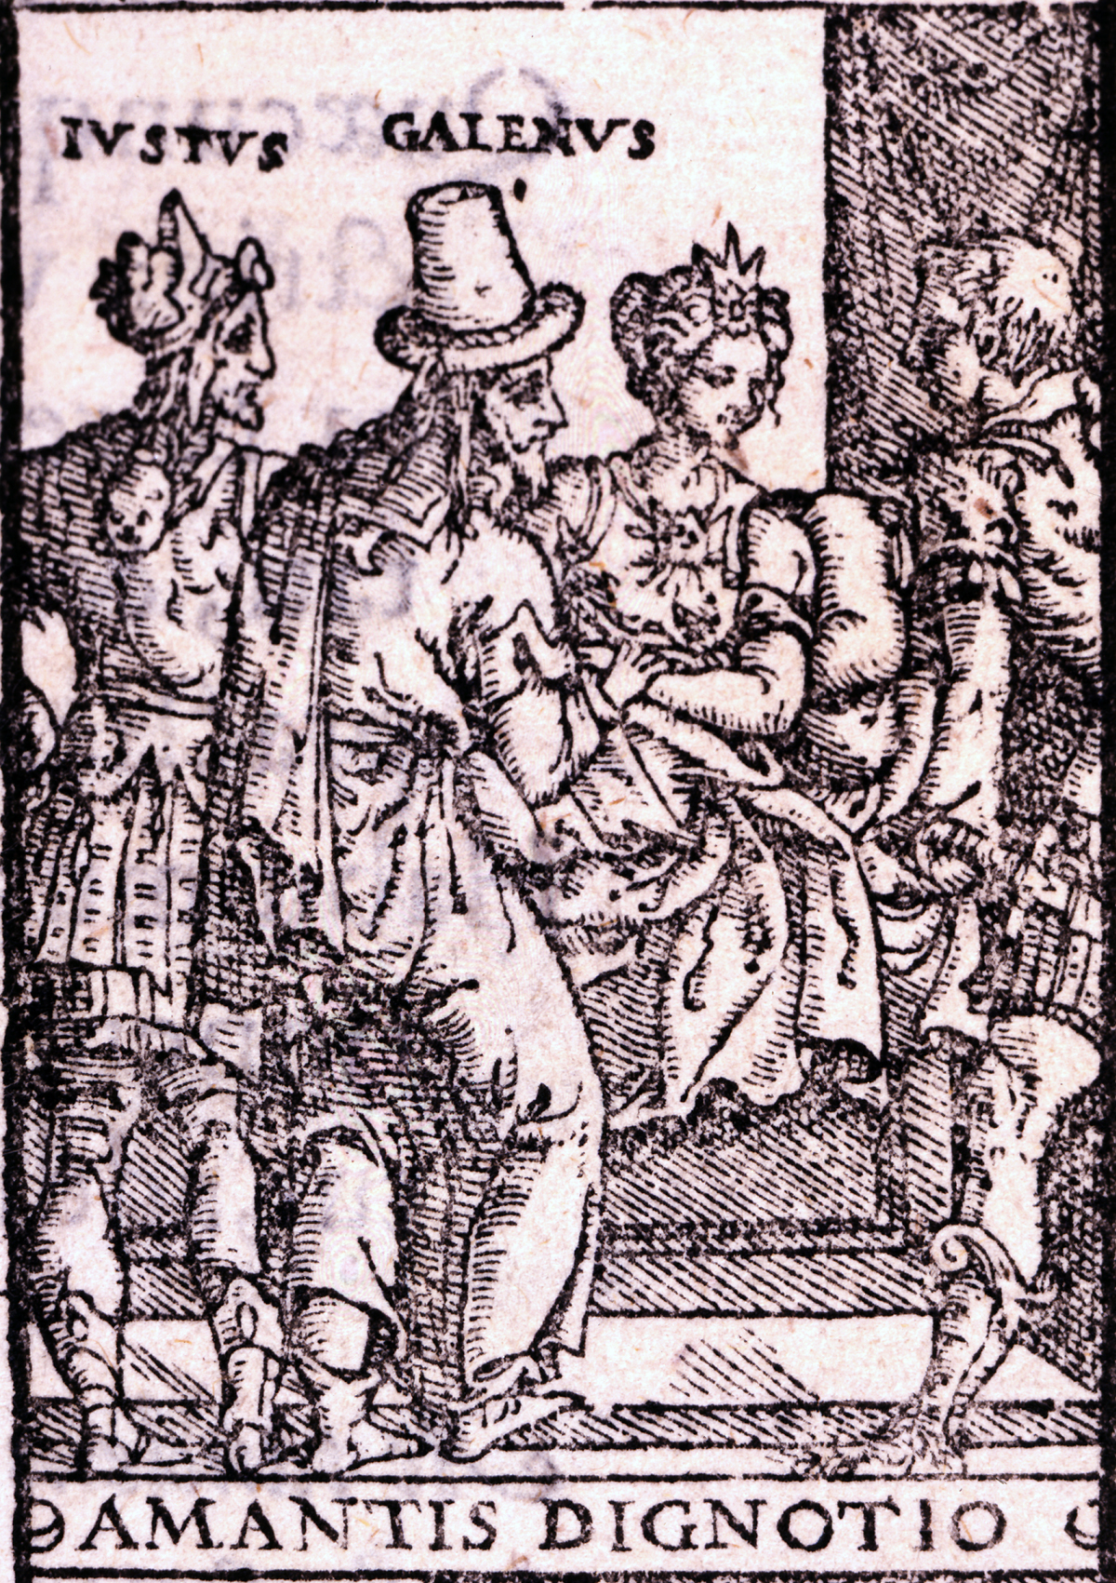
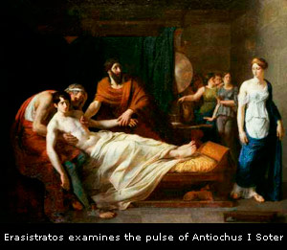

Slide 57
Galen
3 obiective terapeutice:
Refacerea temperamentului natural, de obicei cu ajutorul „contrariilor”
Restabilirea normalității în părțile organice care nu au dimensiuni, număr, structură sau poziție - atunci când abaterea împiedică funcționarea. Utilizarea intervenției chirurgicale sau a altor mijloace
Restabilirea continuității sau a unității atunci când există dizolvare. Utilizarea intervenției chirurgicale cu îngrijire postoperatorie adecvată sau utilizarea medicamentelor

Slide 58
Galen
Metode de sângerare
Venesecție
Îndepărtează 2 tipuri de sânge „dăunător”:
-sângerul care este intrinsec „dăunător” deoarece nu îndeplinește funcția de bază a sângelui (adică hrana) - utilizarea venezecției este periculoasă!
-sângerul „dăunător” deoarece se află în surplus într-o anumită zonă a corpului, creând pletora
Tipuri de pletore:
Dinamic: datorită incapacității puterii excretive naturale appears apare sepsisul
Mecanic: datorită supraumplerii - vasele se măresc în mod natural datorită surplusului de sânge occurs are loc ruperea vasului
Dacă pletora apare din cauza supraîncălzirii sângelui → febră ← aplicarea venezecției pentru a evita inflamația

Slide 59
Galen
Venesecție
Indicații
Cele mai frecvente: gravitatea unui caz, ținând cont de starea generală a pacientului
În: angina pectorală, peripneumonie cu sens de sufocare, sinanșă, suprimarea sângelui menstrual, oftalmie, anorexie, anoie, hiperactivitate, letargie, gută, artrită, epilepsie, melancolie, pleurită, hepatită etc.

Slide 60
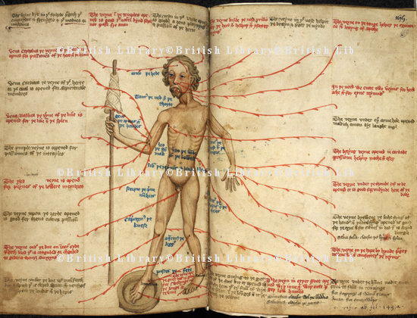
Ms Harley 3719, 15th c.

Slide 61
Alte mijloace terapeutice antice

Slide 62
Cupe
Referință în papirusul Ebers pentru extragerea unui corp străin
Utilizați în Asclepieia
Scop: extragerea surplusului de sânge (cupe cu scarificări)
2 tipuri de cupe:
instrument ușor convex cu gură mică, rotundă și mâner lung, dar ușor
Se utilizează în cazurile în care sângele trebuie extras dintr-o zonă mai adâncă
„Această cupă trage în linie directă și atrage fluide împrăștiate spre țesut”
cu gura mare, rotunda
Utilizare:
când durerea se extinde în toate țesuturile, deoarece „atrage materialul nesănătos din cât mai multe zone posibil la locul potrivit”
când reul blochează structurile interioare, deoarece atrage mai mult material din țesuturi

Slide 63
Lipitori
Prima (??) utilizare medicală înregistrată a lipitorului într-un mormânt egiptean (1567-1308 î.Hr.)
Nicander sau Themisson: prima (??) mărturie scrisă
Nicandru: folosirea lipitorului după mușcătura unui animal otrăvitor
Galen:
Mod de utilizare: lipitorii ar trebui să rămână într-un recipient o zi și să fie hrăniți cu puțin sânge, pentru a reduce „otravă”. Puneți lipitorul în apă călduță și curățați-l cu un burete. Curățați zona de aplicare cu niter. Zgârieți zona cu unghiile pentru a crește circulația și frecați-o cu ulei cald. Când este nevoie să extrageți lipitorul, frecați-l cu sare sau cenușă. După extragerea lipitorului, aplicați o ceașcă pentru a extrage „otravă”. Dacă hemoragia continuă, frecați cu chimen sau făină.
Indicație: surplus de sânge, mai ales dacă provoacă unele boli
Antyllus: lipitorii trag sânge superficial. Utilizați atunci când pacientul se teme de scarificări sau dacă zona este prea mică sau goală pentru a utiliza cupe

Slide 64
Cauterizare
Utilizare hipocratică în:
-Boli persistente ale capului: 8 cauterii de fier (2 lângă urechi, 2 pe cea din spate, 2 pe gât și 2 pe nas, lângă ochi). Ardeți profund arterele din spatele urechilor, până când acestea încetează să palpite
-Boli ale ochilor: în oftalmie pe vasele capului
în edemul pleoapelor caut cauterizare internă a pleoapelor cu grijă să nu se deterioreze „cartilajul”
Celsus:
În oftalmia seroasă: pe arterele temporale și occipitale / incizie pe partea superioară a capului și cauterizează craniul până se decojeste
În epilepsie
Celsus / Galen: în ftiză → 1 scarificare sub bărbie, 1 pe gât, 2 pe fiecare piept, 2 sub scapula
Hipocrate / Aretaeus / Celsus: în abcesele ficatului
Toți autorii îl prescriu pentru „cancer”

Slide 65
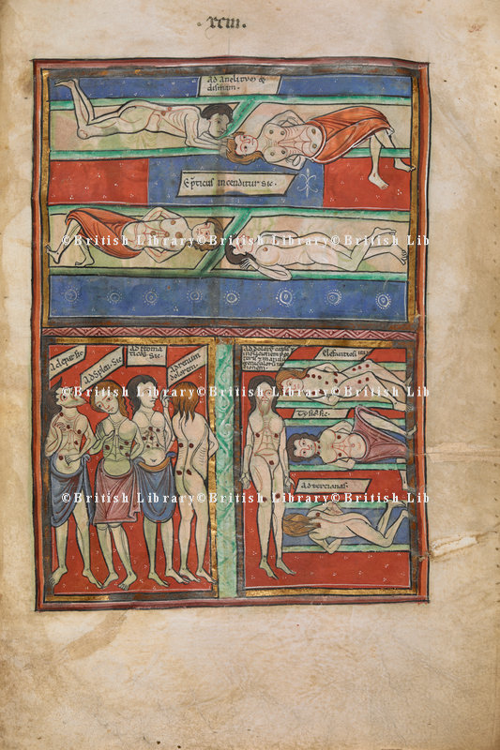
Puncte de cauterizare, Sloane 1975, ~12th c

Slide 66
Arteriotomie
Celsus: în bolile oftalmice
Galen: în vertij, dureri de cap cronice, boli oftalmice
Descrierea lui Antyllus:
Incizia arterei existente peste ceafă, sub vârful capului, între tendoanele mari (artera occipitală?). Alternativ, incizia arterei existente în spatele urechilor (artera auriculară sau temporală posterioară?).
„Acesta din urmă ar trebui rar incizat, deoarece este de dimensiuni mari, situat foarte aproape de mușchi și împletit cu multe membrane”. Cel mai bun este occipitalul: o incizie este efectuată până la os, care este despicat de carne. Apoi, „gurile” arterei sunt legate. „Este mai ușor să se izoleze artera prin plasarea sub un instrument cu două tăișuri, făcând o incizie mică și parțială a vaselor. Când a zburat suficient sânge, instrumentul trebuie îndepărtat ușor, iar chirurgul trebuie să incizeze pe partea dintre ligături ”. În acest fel, artera nu se va reuni și nu există pericol de hemoragie, deoarece gurile arterelor se retrag spre carne.

Slide 67
Arteriotomie
Descrierea lui Severus
Arteriotomia poate avea loc în diferite părți ale capului. Artera din spatele capului trebuie utilizată în cefalee intensă, gangrenă sau boli oftalmice ale corneei sau în caz de prolaps ocular.
Radeți zona, luați pulsul, numărați 3 degete în spatele urechilor. Incizia ar trebui să aibă forma unei cruci, până când bisturiul găsește osul. Pericraniul trebuie răzuit meticulos și medicul ar trebui să aștepte până când a zburat mult sânge (până când pacientul leșină sau până când durerea este intolerabilă). Apoi, trebuie așezat un tencuială de in de mărimea inciziei, înmuiată în oțet și apă. Dacă acest lucru nu se poate face, un bandaj este strâns legat în jurul capului. În ziua următoare, bandajul trebuie înmuiat cu vin și ulei. În a treia zi, bandajul trebuie îndepărtat. Medicul șterge orice umiditate de pe rană, care ar trebui să fie răzuită până când sângerează. Medicamentele care promovează vindecarea ar trebui, de asemenea, să fie aplicate.

Slide 68
Incizii
Pentru numeroase boli / traume externe sau interne
Celsus: hernii (gușă, hernie ombilicală, hernie intestinală, epiplocele, sarcocele, varicocele, bubonocele, hidrocele)
Exemplu de hernie ombilicală
Cauze: ruptura intestinului pe ombilic, scurgere de lichid din ombilic sau ruptura simultana a omentului si intestinului in ombilic.
Cum să diagnostichezi?
În ruptura intestinală: distensia nu este nici dură, nici moale; scade când se aplică frig în timp ce crește când se aplică fierbinte sau când pacientul își ține respirația. Când pacientul se întinde pe spate, distensia scade deoarece intestinul revine la poziția sa.
În ruptura omentului: distensia este moale, „mare la rădăcină și mai subțire spre vârf”. Dacă cineva încearcă să-l apuce, acesta alunecă.
În ruptura simultană a intestinelor și a omentului: carnea este tare. Când pacientul se întinde pe spate, distensia nu dispare și nu se diminuează cu presiunea

Slide 69
- Cum se tratează copiii între 7-14 ani:
Marcăm rădăcina distensiunii cu cerneală, apoi o apăsăm cu degetele.
Tragem ombilicul în exterior și legăm strâns cu firul peste marcajele de cerneală. Partea de după ligare trebuie arsă cu substanțe caustice, iar rana trebuie tratată ca o arsură.
Această tehnică nu trebuie utilizată pentru hernii mari.

Slide 70
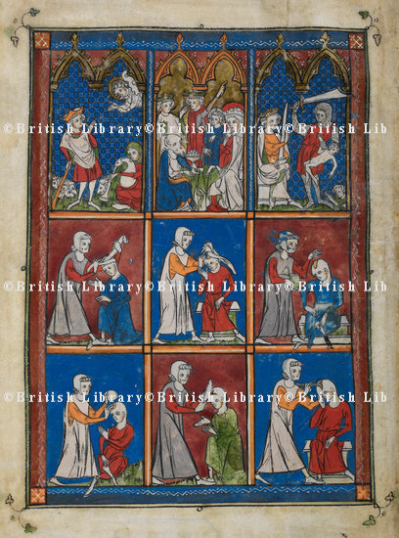
Operații pe cap, Sloane 1977, ~ 1300

